Slide 1
Todo
プロジェクトで得た技術は？
日立で自動化を取りいれるためには？

Slide 2
NetCommons3プラグイン開発における 機能提案及び, 評価
国立情報学研究所 社会共有知研究センター 新井研究室
日立製作所 (情公共)(消防セ１) 外田浩太朗
指導教官 新井紀子 教授

Slide 3
コンテンツ
研究の目的、研究室
最近のソフトウェア開発の課題
課題解決策
プラグイン開発
生産性評価、考察
今後の課題
最後に
Notes:
ゴール（目的）→研究の目的
課題は何？→最新のソフトウェア開発の課題
解決するアイデア、実現方法→課題解決策
定量的な結果、結果をどう評価すべきか？→生産性評価、考察
今後の課題

Slide 4
目的(進学先選定理由)
開発経験(主にプログラミング)
プログラミングは, 高校時代の授業や入社後の導入教育, OJTでの開発 等で経験した. 経験が浅い.
近年のソフトウェア開発を学ぶ
現在トレンドのソフトウェア開発のスタイルはどういったものなのか.
本科生時の卒業研究
NetCommonsというCMSを核に情報共有基盤の開発をテーマに研究.
Notes:
１．開発経験
プログラミングという面での開発経験が乏しい。
２．近年のソフトウェア開発
トレンドの開発手法とは？自動化というキーワードを聞く程度。
３．卒業研究
これをテーマに研究していたからどう思ったか？
→NC3プロジェクトのことは聞いていた。どのような開発なのか気になった。

Slide 5
所属研究室
国立情報学研究所／新井研究室
新井教授は数学者であり, NetCommons開発,
Researchmap開発, 人工知能「東ロボくん」開発,
各プロジェクトのディレクタを務める.
NetCommons3開発プロジェクト
現行の後継であるバージョン3の開発プロジェクト.
一昨年6月のNetCommonsユーザカンファレンスで開発が告知され, プロジェクトが立ち上がる.
昨年4月より1年間, プロジェクトメンバーとして参画.
主にプラグイン開発を担当.

Slide 6
ソフトウェア開発の課題 （NC2の課題）
開発におけるテスト工数の問題
テストケースのテーブル等を作成し, 結果がその通りになるかテストを消化.
仕様が複雑な程, テストにかける工数も増加.
Webアプリケーションにおける脆弱性の問題
コンテンツ管理システムの脆弱性を狙ったウェブ改ざんが横行している. ウェブサイトにウイルスが仕掛けられ, ウイルス拡散に悪用されかねない.
[IPAの勧告]管理されていないサイトは閉鎖を...
http://www.ipa.go.jp/security/ciadr/vul/20140619-oldcms.html

Slide 7
NC3開発手法(インフラ側)
＃ | 項目 | サービス／ ソフトウェア | 特徴
1 | リポジトリ | Github | Web上の共有レポジトリ. 誰でも参加可能.
2 | 開発環境 | Vagrant, VirtualBox | Chef（構成管理ツール）との連携. 各端末で同じ仮想環境を構築可.
3 | バージョン管理 | Git | GitHubとの連携. 過去の履歴を保持する.
4 | テスト | TravisCI | GitHubとの連携. テストを自動で実行する.

Slide 8
NC3開発手法（ソフト側）
＃ | 項目 | フレームワーク※ | 特徴
1 | PHP | CakePHP | 国内で最も採用されている. MVCモデル採用による高い メンテナンス性.
2 | Javascript | AngularJS | Googleコミュニティが開発. MVCモデル採用.
3 | CSS | Bootstrap | マルチデバイス対応の スタイルを適用可能.
※学習コストがかかる一方で,
APIや規約により, 高速な開発, 効率的な開発をサポート.

Slide 9
NC3開発での解決策
テスト工数の問題：インフラ側
テストコードとセットにすることでGitHub（共有リポジトリ）にPushした際にTravisCIの自動テストが実行される.
脆弱性の問題：ソフト側
CakePHPやAngularJS等, 盛んに開発が行われているソフトウェアを利用することによるリスク低減.
作りこみによるリスク低減.
（データをエスケープする, セッションを利用しない等, XSSやCSRF, SQLインジェクション対策を考慮したコードを実装する）

Slide 10
プロジェクトでの主な作業
進捗会議への参加(週1回)
仕様検討会議への参加
関連会社含めたプラグイン開発勉強会への参加
(週1回)
関連会社プラグイン仕様レビューへの参加
会議全般の議事録作成
プラグインの開発
1年間を通して2機能を担当
iframeプラグイン（参考：NC2有効行 約450行）
掲示板プラグイン（参考：NC2有効行 約6000行）
※プラグインとはNetCommons3における機能の単位

Slide 11
NetCommons3開発
研究室内
外部委託
コア開発
概念的機能
ページ
コンテナー
ボックス
フレーム
ルーム
グループ
管理機能
会員検索
会員管理
個人情報管理
権限管理
コントロールパネル
ルーム管理 等
共通機能
ワークフロー
コメント 等
プラグイン開発
基本機能
お知らせ
情報集約機能
新着情報
カウンター 等
e-Learning機能
小テスト
情報共有機能
日誌
掲示板
アンケート 等
情報管理機能
カレンダー
Todo
登録フォーム 等
外部連携機能
RSS
iframe 等
: 開発担当プラグイン

Slide 12
プラグイン開発
設計（ER図作成、画面遷移図）
NC2の仕様や調査を行う等して, 設計を行う.
画面仕様レビュー
開発者が設計を行い, 新井先生を含めた他NC3開発メンバとレビューし, 仕様が決定する.
画面遷移図を元にレビューする.
コーディング(コアコード、テストコード)
TravisCIによるビルドが成功し, カバレッジ100%になれば, コードレビューへ進める.
試作品による画面レビュー(繰り返す)
ブラウザ上で動作する画面を元にレビューする.
画面仕様レビューでは出ないレベルでの指摘を受ける.
ER図レビュー/コードレビュー
現在, レビュー方法を確立している段階である.
Notes:
設計
画面使用レビュー
コーディング
プロトタイプによるレビュー
→反復的な開発（アジャイル）
ER図レビュー
コードレビュー

Slide 13
開発スケジュール
作業概要 | 4 | 5 | 6 | 7 | 8 | 9 | 10 | 11 | 12 | 1 | 2 | 3
基礎知識習得 | ■ | ■ | ■ | ■
NC3仕様勉強 | ■ | ■ | ■
環境構築 | ■ | ■
iframe開発／改修 |  |  | ■ | ■ | ■ | ■ | ■ | ■ |  | ■
（日工専）中間報告 |  |  |  |  |  |  |  |  | ■
他プラグイン設計等 |  |  |  |  |  |  |  |  | ■ | ■
掲示板開発 |  |  |  |  |  |  |  |  |  | ■ | ■ | ■
（日工専）最終報告 |  |  |  |  |  |  |  |  |  |  |  | ■
中間報告時点

Slide 14
機能概要
iframeプラグイン
Webサイト上に別のWebサイトを埋め込む機能をHTMLのiframeタグを使って提供する.
iframeの表示, 登録, 設定変更の3機能
掲示板プラグイン
不特定多数の人が書き込み、情報を共有できる機能を提供する.
例:Yahoo!掲示板(extream)や2chの掲示板 等
記事一覧表示, 記事登録, コメント登録 等, 18機能

Slide 15
成果報告（iframe）
# | 機能一覧 | 備考
1 | iframe表示 | 中間報告時の課題※
2 | iframe設定変更 | -
3 | iframe登録 | -
# | 分類 | 有効行 | コメント行 | 合計行
1 | Model | 219 | 150 | 369
2 | View | 136 | 63 | 199
3 | Controller | 228 | 125 | 353
4 | Javascript | 29 | 79 | 224
5 | Config | 145 | 51 | 80
6 | Total | 757 | 468 | 1225

Slide 16
中間報告時の課題について
問題
iframeにおいてAjaxを用いた部分的な画面更新で,
表示に不具合があった. (IEやChrome等のブラウザ)
原因
Ajaxによるiframeタグ属性変更は, ブラウザによって
サポートしていないものがあったため.
対策
完全なページ遷移を行うことによりページ更新する.
仕様変更で, サーバ側（PHP）に処理を集めるような改修があり, HTTPリクエストでURLを再取得してページ遷移することになったため, 通常処理である.

Slide 17
成果報告（掲示板）
# | 機能一覧
1 | 記事一覧表示
2 | 記事詳細表示
3 | コメント一覧表示
4 | コメント詳細表示
5 | 記事登録
6 | 記事編集
7 | 記事削除
8 | コメント登録
9 | コメント編集
10 | コメント削除
# | 機能一覧
11 | 掲示板設定
12 | いいね
13 | 既読・未読
14 | ソート
15 | 絞り込み
16 | 表示件数
17 | ページング
18 | 日付フォーマット

Slide 18
成果報告（掲示板）
# | 分類 | 有効行 | コメント行 | 合計行
1 | Model | 520 | 295 | 815
2 | View | 642 | 44 | 686
3 | Controller | 1089 | 570 | 1659
4 | Javascript | 78 | 12 | 90
5 | Config | 238 | 88 | 326
6 | Total | 2567 | 1009 | 3576
※Testコードに関して
共通処理の見直しの影響でテストの書き方も見直しがされており, 実装していないため, 対象外としている.

Slide 19
コードの生産性について(iframe)
iframeは約半年の間, 様々な仕様変更に対応してきた.
そのため厳密な開発工数算出は難しいが, 1月時点で
最新仕様に合わせて改修した. 工数は一週間程度である.
項目 | 画面設計・ 機能設計 | ERD 設計 | 実装・ テスト | 合計
見積もり | 3日 | 3日 | 10日 | 16日
実績 | - | - | - | 約8日
見積りの開発期間と比較すると, 改修ではあるが見積もり内で生産完了. (改修範囲は全体に及ぶもの)
TravisCIによるビルドも成功しており, 最低限の品質は確保できている.

Slide 20
コードの生産性について(掲示板)
掲示板は機能数が多く, スマホの設計を意識する等, NC2から機能を更新する必要があり, 設計に多くの時間を要した.
ユニットテストは未完だが, 全ての機能実装済み.
項目 | 画面設計・ 機能設計 | ERD設計 | 実装・ テスト | 合計
見積もり | 5日 | 5日 | 30日 | 40日
実績 | 10日 | 2日 | 20日 (ユニットテスト未) | 32日
見積もられていた開発期間と比較すると, 大きく遅延することなく生産完了.
TravisCIによるビルドも通っているため, 最低限の品質は確保できている.

Slide 21
今後の課題
仕様変更対応
最新の仕様で実装できているが, 今後も仕様変更が発生する. その際, 改修作業が必要である.
iframeプラグイン, 掲示板プラグインともに引き継ぎ者に説明済み.
URL設計等, 共通処理仕様詰め
一年間を通して様々な仕様が決定したが, 仕様が詰められていない箇所が多く現存している.
掲示板プラグイン開発時に共通化が必要な個所をリストにして引き継いだ.

Slide 22
最後に
ＣＭＳ/ソフトウェア開発でお世話になりました新井教授を始めとするNetCommonsプロジェクトの皆さま,
研究科進学へ支援していただきました（日工専）の教授の皆さま,
（日工専）へ快く送っていただきました（情公共）（消防セ）の皆さまに感謝致します.
ほんとうにありがとうございました.

Slide 23
ご清聴ありがとうございました
NetCommons3プラグイン開発における
機能提案及び, 評価
国立情報学研究所 社会共有知研究センター 新井研究室
日立製作所 (情公共)(消防セ１) 外田浩太朗
指導教官 新井紀子 教授

Slide 24
Bootstrap
(CSS)
AngularJS
(Javascript)
jQuery
(Javascript)
NetCommons3 Plugin
(HTML, CSS, Javascript, PHP etc.)
NetCommons3 Core
(HTML, CSS, Javascript, PHP etc.)
CakePHP
Composer
Apache, MySQL, PHP
Ubuntu
VirtualBox, Vagrant, Chef-DK
Ubuntu, Windows, Mac OS X, Linux etc.

Slide 25
アプリ系ソフトウェア
インフラ系ソフトウェア

Slide 26
# | 工程 | 分類 | ソフトウェア/ サービス名
1 | 設計 | 画面/機能設計 | Pencil Project
2 |  | データベース設計 | Mysql Workbench
3 | 実装 |  | NetBeans(IDE)
4 | レポジトリ取込み, テスト |  | GitHub, TravisCI

Slide 27
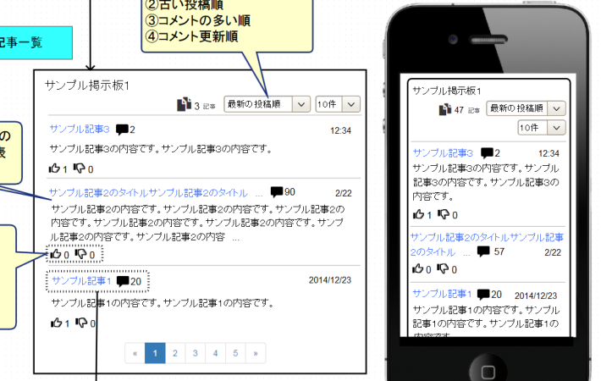
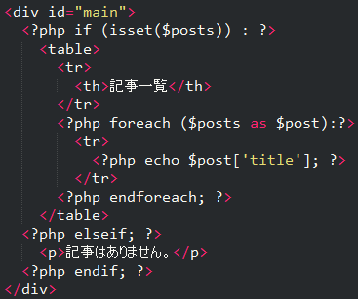
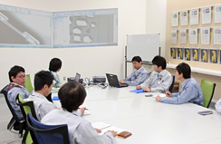
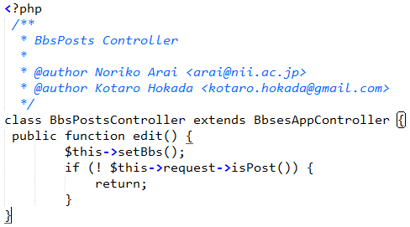
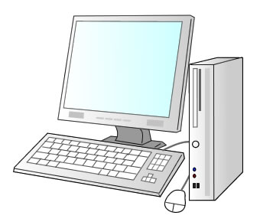
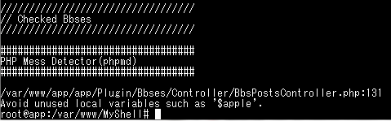



※イメージです
(1) 画面/機能設計
(2) 画面/機能設計レビュー
(3) プログラミング
ER図/
コードレビューへ
プログラミングへ
インターネット
[ビルド失敗状態]
[ビルド成功状態]
(4) 開発環境でのテスト
(構文, 規約等のチェック)
(6) TravisCIによるテスト
(5) GitHubにアップロード

Slide 28
(1) 画面/機能設計

Slide 29
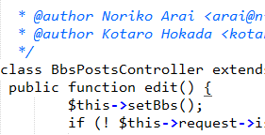
(3) プログラミング

Slide 30
(4) 開発環境でのテスト
(構文, 規約チェック等)

Slide 31
インターネット
(5) GitHubにアップロード

Slide 32
再度, プログラミングへ
ER図レビュー/
コードレビューへ
[ビルド失敗状態]
[ビルド成功状態]
(6) TravisCIによるテスト

Slide 33
id
p_id
lft
rght
title
1
null
1
14
記事１
id
p_id
lft
rght
title
id
p_id
lft
rght
title
2
1
2
11
コメント1
6
1
12
13
コメント５
id
p_id
lft
rght
title
id
p_id
lft
rght
title
3
2
3
8
コメント2
4
2
9
10
コメント3
id
p_id
lft
rght
title
id
p_id
lft
rght
title
5
3
4
5
コメント4
7
3
6
7
コメント6

